Slide 1
MESLEKLERİ TANIYALIM DÖRT YILLIK LİSANS PROGRAMLARI ‘L’
Çubuk Rehberlik ve Araştırma Merkezi

Slide 2
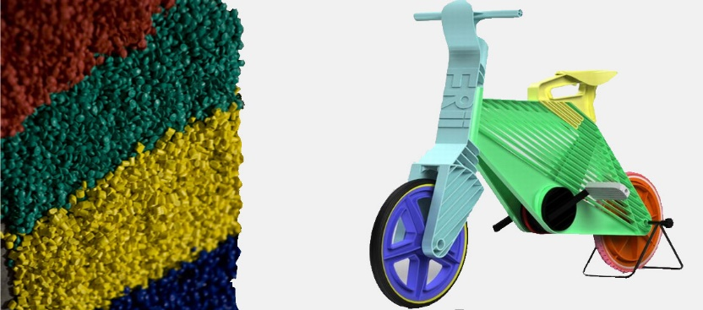
Lİf ve polİmer mühendİslİğİ
PUAN TÜRÜ
SAY
PROGRAMIN AMACI:
Lif bilimi ve teknolojisi, polimer bilimi ve teknolojisi, teknik tekstiller, elastomerler, yapıştırıcılar, kaplamalar, otomotiv plastikleri, filtre malzemeleri, kompozit malzemeler gibi alanlarda öğrencilerimize; araştırma, bilgi, teknolojik değer üretme ve ürettiklerini hayata uyarlama becerisi kazandırarak onları geleceği şekillendiren bireyler olarak yetiştirmektir.
BU MESLEĞİ SEÇECEKLERDE BULUNMASI GEREKEN NİTELİKLER:
Kimya ve biyoloji gibi temel alanlara ilgili, araştırmacı ve sorgulayıcı,kimyasal maddelere alerjisi olmayan,dikkatli ve ayrıntıları fark edebilen,yaratıcı,yenilikleri takip eden,hayat boyu öğrenmeye açık,analitik düşünebilen,problemleri fark edebilen ve alternatif çözüm yolları üretebilen,sistemli ve disiplinli çalışan,zaman yönetiminde başarılı,insanlarla iyi ilişkiler kurabilen bireyler olmalılardır.
MEZUNLARIN KAZANDIKLARI UNVAN VE YAPTIKLARI İŞLER :
Lif ve Polimer Mühendisleri termodinamikten plastomerlere kadar geniş bir alanda çalışma yürütebilirler. Araştırma-geliştirme merkezlerinde, kamusal ya da özel araştırma laboratuvarlarında, çeşitli sektörlerde faaliyet gösteren fabrikalarda çalışabilirler.

Slide 3
LOJİSTİK YÖNETİMİ
PUAN TÜRÜ
EA
PROGRAMIN AMACI:
Lojistiğin tüm fonksiyonlarına hakim, küresel vizyon sahibi uzmanlar yetiştirmek amaçlanmaktadır.
BU MESLEĞİ SEÇECEKLERDE BULUNMASI GEREKEN NİTELİKLER:
Üstün bir akademik yeteneğe sahip fen bilimlerine ilgisi ve Sosyal İlişkilerde girişken planlama ve kontrol yeteneğine sahip bireyler olması gerekir.
MEZUNLARIN KAZANDIKLARI UNVAN VE YAPTIKLARI İŞLER :
Tüm kamu ve özel kuruluşlarda çalışma imkanına sahip olacaklardır. Gerek lojistik sektöründe hizmet sağlayıcı olarak faaliyet gösteren gerekse lojistik fonksiyonlarının bir kısmını kendi bünyelerinde gerçekleştiren firmalarda ve lojistik sektörünün gelişmesi ve yapılanması konusunda faaliyet gösteren firmaların çeşitli kademelerinde görev alabileceklerdir.

